Slide 1




Slide 2
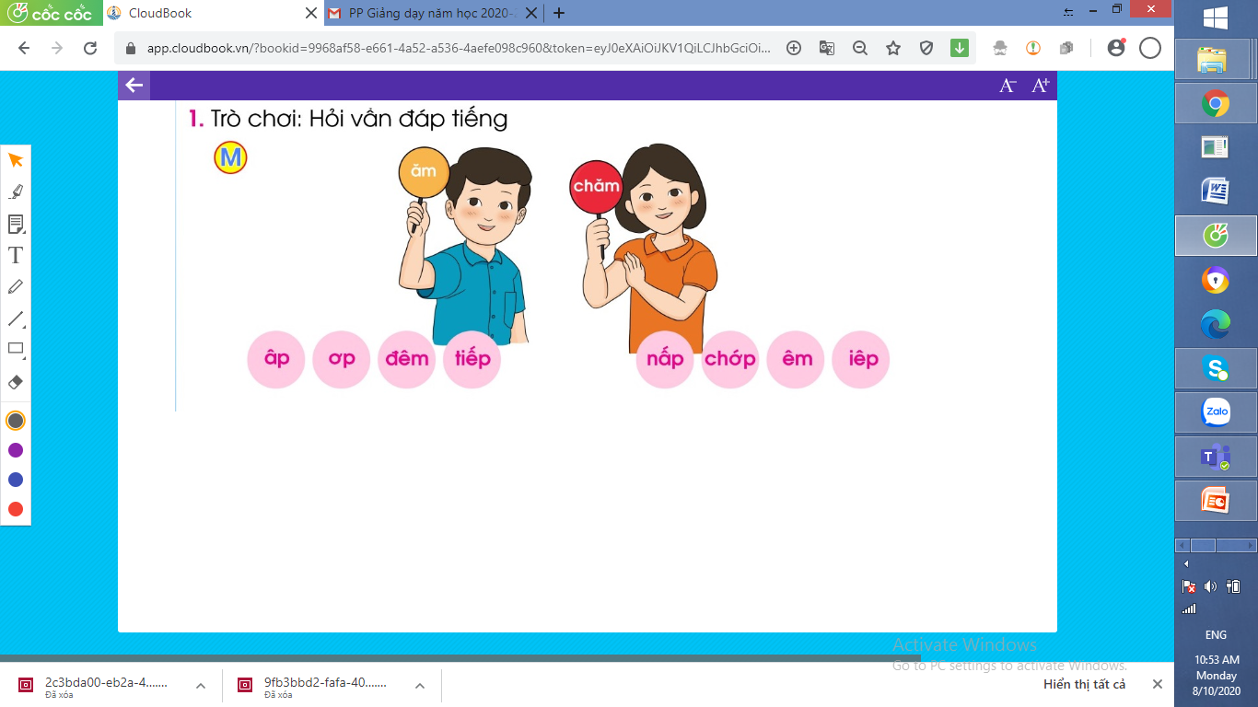
Luyện tập
1. Trò chơi: Hỏi vần đáp tiếng
M
âp
ơp
chớp
êm
iêp
đêm
tiếp
nấp

Slide 3

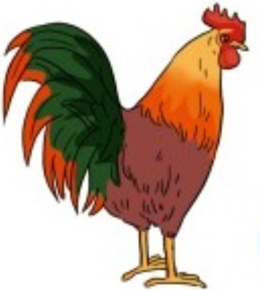
2. Tập đọc
Họp lớp
Lớp cũ họp ở khóm tre ngà.
Cả lũ kể lể rôm rả. Sẻ kể: Tổ của nó nhỏ
như hộp diêm mà đẹp. Gà kể: Nó chăm lũ
gà nhỏ như nắm rơm. Cua khệ nệ ôm yếm.
Nó sắp có lũ cua bé tí bò khắp hồ.

Slide 4

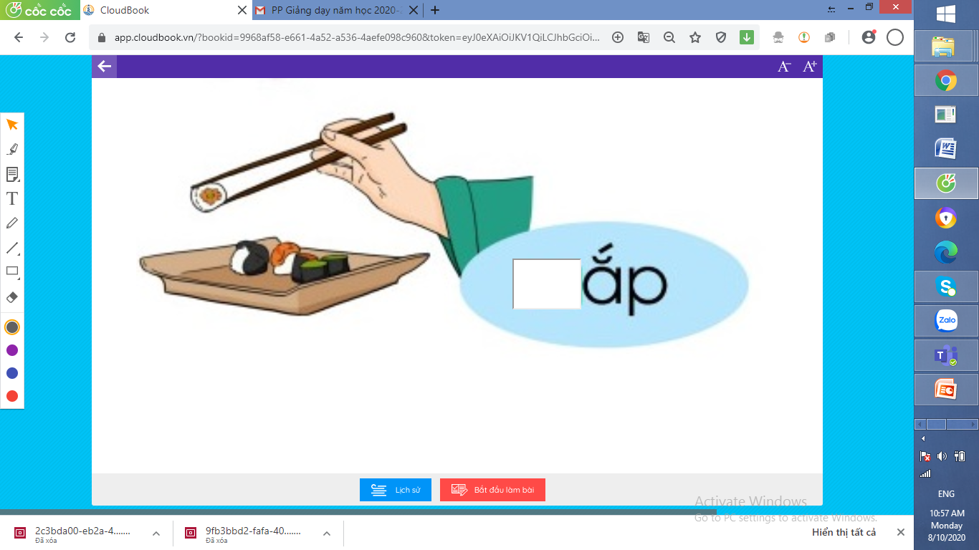
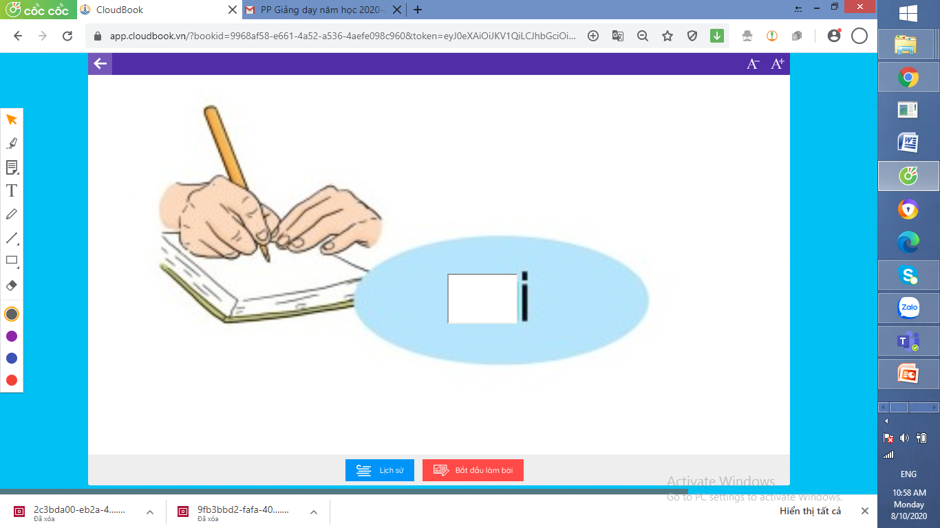
3. Em chọn chữ nào: g hay gh?
……. ắp
……. i
…. à
g
gh
g
4. Tập chép
Lớp cũ họp ở khóm tre.

Slide 5
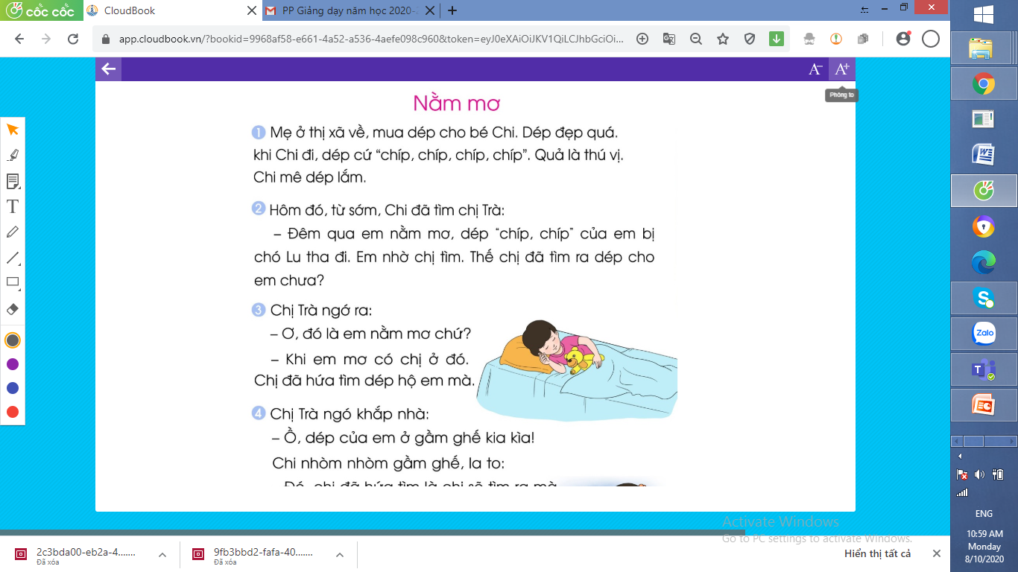
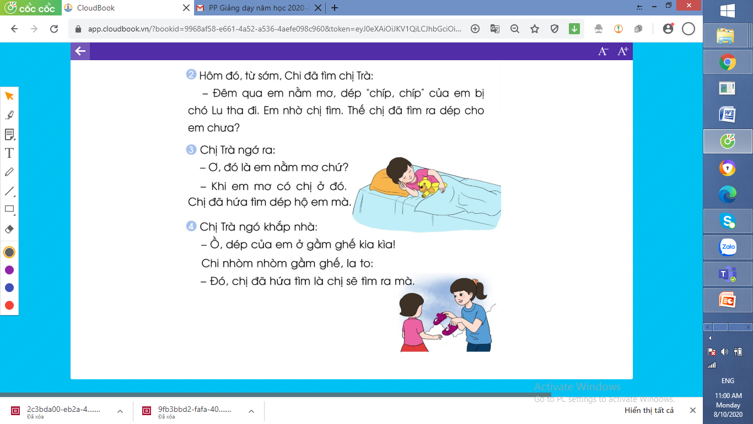
Đánh giá
I. ĐỌC THÀNH TIẾNG
M
Mỗi học sinh đọc một đoạn khoảng 30 tiếng.
Nằm mơ
1
Mẹ ở thị xã về, mua dép cho bé Chi. Dép đẹp quá. Khi Chi đi, dép cứ “ chíp, chíp,
chíp, chíp”. Qủa là thú vị. Chi mê dép lắm.
2
Hôm đó, từ sớm, Chi đã tìm chị Trà:
- Đêm qua em nằm mơ, dép “ chíp, chíp” của em bị chó Lu tha đi. Em nhờ chị tìm.
Thế chị đã tìm được dép cho em chưa?
3
Chị Trà ngớ ra:
- Ơ, đó là em nằm mơ chứ?
- Khi em mơ có chị ở đó. Chị đã hứa tìm dép hộ em mà.
4
Chị Trà ngó khắp nhà:
- Ồ, dép của em ở gầm ghế kia kìa!
Chi nhòm nhòm gầm ghế, la to:
- Đó, chị đã hứa tìm là chị sẽ tìm ra mà.

Slide 6
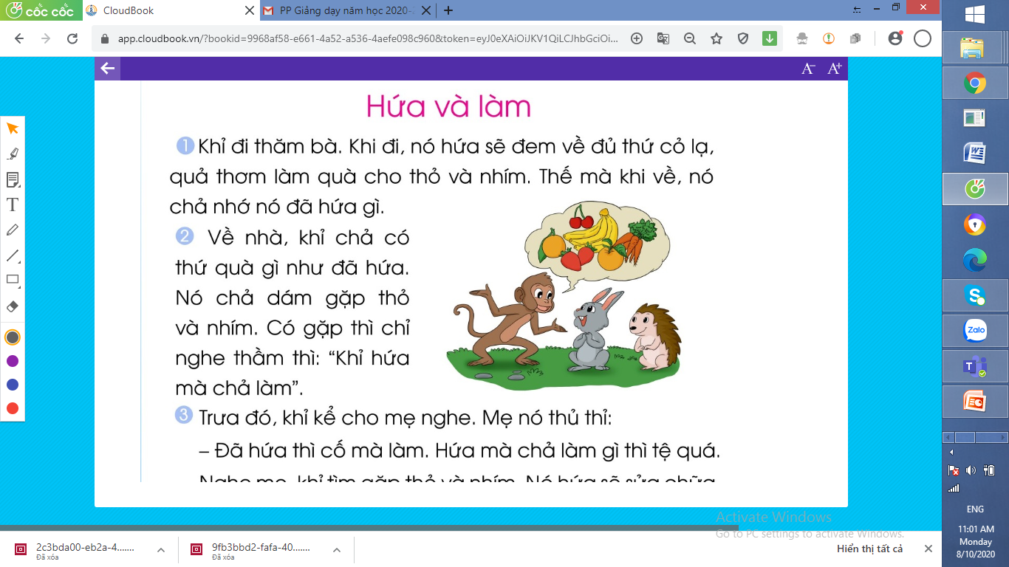
Hứa và làm
1
Khỉ đi thăm bà. Khi đi, nó hứa sẽ đem về đủ thứ cỏ lạ quả thơm làm quà
cho thỏ và nhím. Thế mà khi về, nó chả nhớ nó đã hứa gì.
2
Về nhà, khỉ chả có thứ quà gì như đã hứa. Nó chả dám gặp thỏ và nhím.
Có gặp thì chỉ nghe thầm thì: “ Khỉ hứa mà chả làm”.
3
Trưa đó, khỉ kể cho mẹ nghe. Mẹ nó thủ thỉ:
- Đã hứa thì cố mà làm. Hứa mà chả làm gì thì tệ quá. Nghe mẹ, khỉ tìm gặp thỏ và
nhím. Nó hứa sẽ sửa chữa.
Phỏng theo Chuyện của mùa hạ

Slide 7
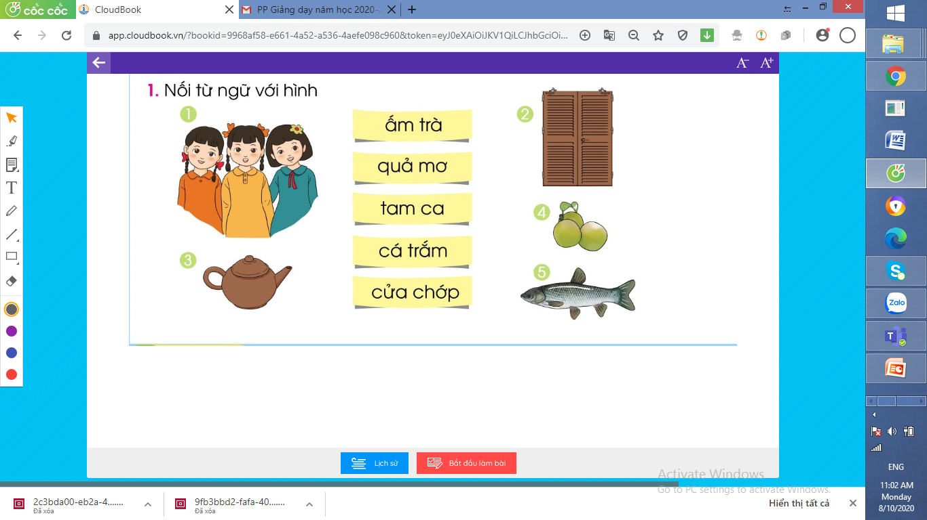
II. ĐỌC HIỂU, VIẾT
(Bài luyện tập)
A
ĐỌC
1. Nối từ ngữ với hình
ấm trà
quả mơ
tam ca
cá trắm
cửa chớp

Slide 8
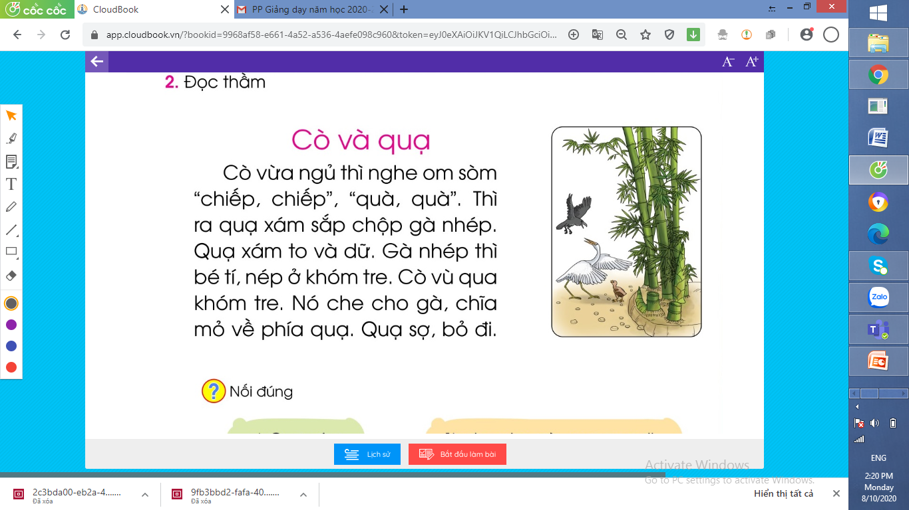
1. Đọc thầm
Cò và quạ
Cò vừa ngủ thì nghe om sòm
“chiếp, chiếp”, “quà, quà”. Thì
ra quạ xám sắp chộp gà nhép.
Quạ xám to và dữ. Gà nhép thì
bé tí, nép ở khóm tre. Cò vù qua
khóm tre. Nó che cho gà, chĩa
mỏ về phía quạ. Quạ sợ, bỏ đi.

Slide 9
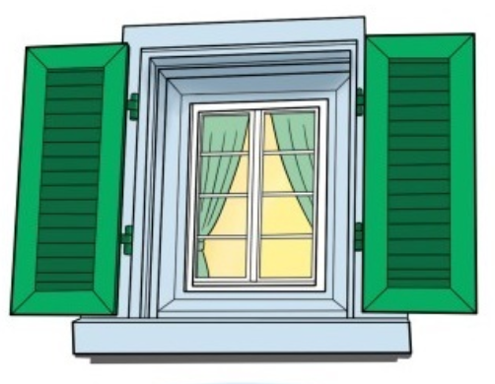
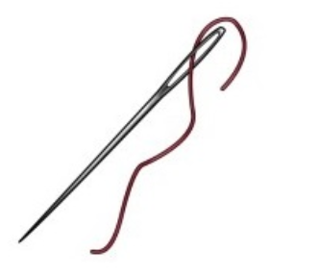
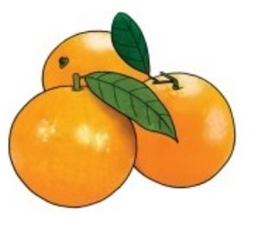
? Nối đúng
a) Quạ xám
1) che cho gà, xua quạ đi.
b) Cò
2) sắp chộp gà nhép.
B
VIẾT
1. Điền chữ c hoặc k
k
c
…. im
…. am
…. ửa sổ
c
2 . Luyện viết
Gà nhép nép ở khóm tre.

